Slide 1
Hva er et Digi nettverk
Fagforum for kunstig intelligens i offentleg sektor
21.09.23 – Hans Ivar Festad

Slide 2
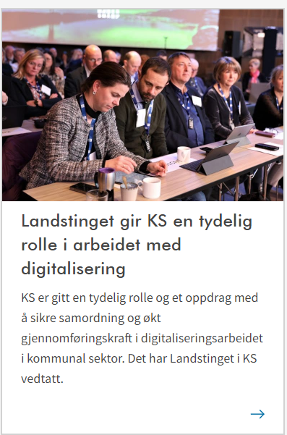
KS rolle
Ivareta og videreutvikle samordning- og samstyringsstrukturen for digitalisering og smart bruk av teknologi i kommunal sektor
Pådriver for digital kompetanse, utvikling og utbredelse av sammenhengende tjenester og felles kommunale løsninger og komponenter
«..I tett samarbeid med ressurser hos medlemmene og regionale digitaliseringsnettverk»
KS
Representerer sektoren og dens interesser overfor staten og andre nasjonale aktører, oppnevner sektorens representanter til råd, utvalg og nasjonale prosjekter innen digitalisering
Notes:
Viktig referansedokument for å forstå KS rolle på digitaliseringsområdet, og diginettverkene – bakgrunn
For å sikre samordning og økt gjennomføringskraft i digitaliseringsarbeidet i kommunal sektor skal KS:
representere sektoren og dens interesser overfor staten og andre nasjonale aktører, og oppnevne sektorens representanter til råd, utvalg og nasjonale prosjekter innen digitalisering
være en pådriver for digital kompetanse, utvikling og utbredelse av sammenhengende tjenester og felles kommunale løsninger og komponenter i tett samarbeid med ressurser hos medlemmene og regionale digitaliseringsnettverk, og støtte opp om prosjekter som er strategisk viktige for kommunene
i samspill med medlemmene være en pådriver for utvikling av digitaliseringsvennlig regelverk og premissleverandør for utvikling av felles standarder og virksomhetsarkitektur for kommunal sektor

Slide 3
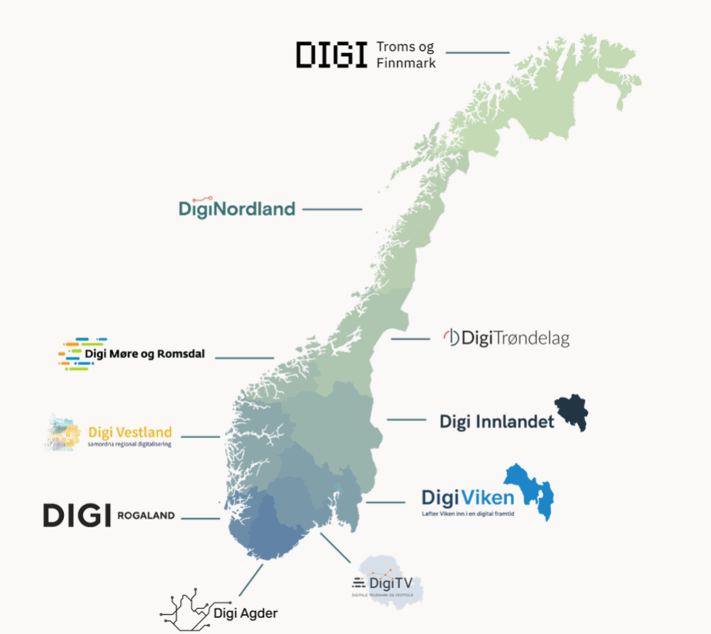
Den kommunale samstyringsstrukturen for digitalisering
Fylkeskommunal samstyring
Regionale digitaliseringsnettverk
Kommune-direktører
KommIT-rådet
Fylkes-direktører
Fylkeskommunekollegiet
Digitaliserings-sjefer
Digitaliseringsutvalget
Digitaliserings-sjefer
Kollegiet for HR og IKT/digitalisering
Tjeneste-ledere
Fag- og prioriteringsutvalg
Tjeneste-ledere
e-helse
Oppvekst
Teknisk
Sosial
og velferd
Fagrådene Informasjonssikkerhet og personvern
IKT-arkitektur
Fageksperter
Fageksperter
«Handling»
«Råd», forankring
Notes:
KS samler kommunesektoren i digitaliseringsarbeidet og fremmer deres interesser. Kommunesektorens behov spilles inn gjennom samstyringsorganer som KommIT-rådet, digitaliseringsutvalget og underliggende fagutvalg. Der besluttes også prioriteringene for KS’ digitaliseringsarbeid.
Denne strukturen skal KS ivareta og videreutvikle i samarbeid med de regionale digitaliseringsnettverkene – noe vi forsøker hver dag!
Forklart av DigiRogaland:
Samtstyringsstrukturen legger føringer for hvordan offentlig sektor jobber med digitalisering. Denne strukturen legger også premisser for kommunikasjonen, og synliggjør hvorfor god kommunikasjon er så viktig i digitalisering.
Kort fortalt så er samstyringsstrukturen et grep for å gjøre det enklere for KS og norske kommuner samhandle, spille hverandre gode og digitalisere offentlig sektor sammen.
Det har blitt satt sammen flere utvalg som på ulike nivåer gir råd og setter retningen i digitaliseringsarbeidet, og tanken er å bruke digitaliseringsnettverkene aktivt i å spre informasjon ut i kommunene og rekruttere medlemmer til de ulike utvalgene

Slide 4
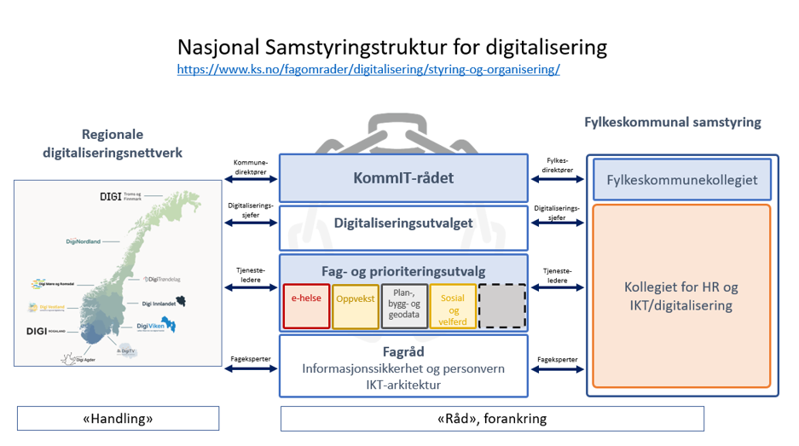
Regionale digitaliseringsnettverk: Felles mål
Styrke den samlede kompetansen og dele på nøkkelkompetanse
Øke gjennomføringskraften i utbredelse av, og gevinstrealisering av nasjonale digitale løsninger og prosjekter
Gjennom deltakende kommuner i nasjonalt arbeid, forsterke og påvirke det nasjonale utviklingsarbeidet, herunder delta i arbeidet med å få frem behovene i sektoren (kommunene).
Notes:
Vi har etablert et sett felles mål for diginettverkene, som bygger på, og speiler de regionale målene og prioriteringene dere har satt.
Skal vi løse disse oppgavene sammen, må vi vite hvor vi skal, og hvordan prioritere ressursene.
Styrke den samlede kompetansen og dele på nøkkelkompetanse
Øke gjennomføringskraften i utbredelse av, og gevinstrealisering av nasjonale digitale løsninger og prosjekter
Forsterke, og påvirke det nasjonale utviklingsarbeidet
Eventuelt legge til: rolle på e-helse, og viktigheten av et godt samspill med det nye selskapet for digitale fellestjenester.

Slide 5
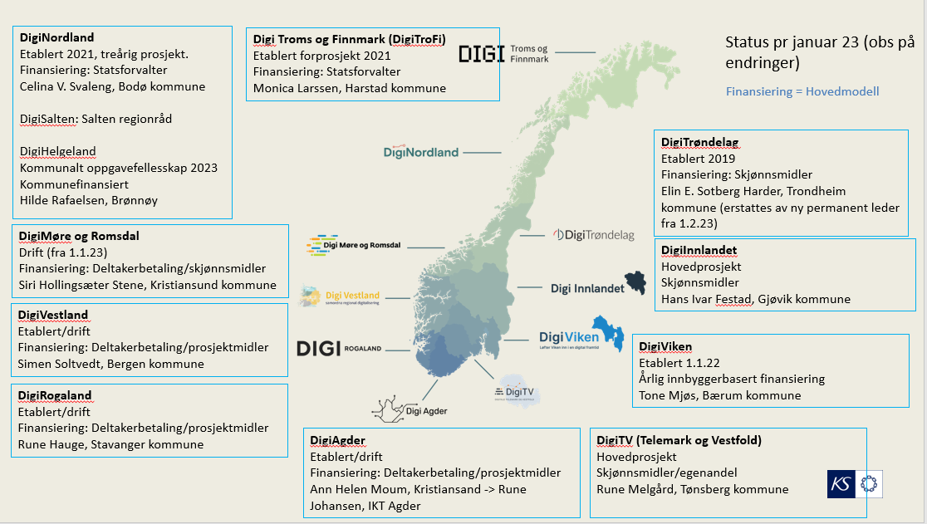
2023
Mål, roller, forventinger/ oppgaver
Webinar, skjenke-bevilling
31.08 (Skatt)
Notat fra KS til styringsgrupper
Start – bilaterale møter
KommIT-rådet
Styringsgrupper?
Eventuelle tiltak
21-22.10
Webinar, API, skatte og inntektsopplysninger 1.6
2022
14-15.12
Jan.
Feb.
Mars
April
Mai
Juni
Aug.
Sep.
Okt.
Nov
Des.
Kompetanseløftet
Kompetanseløftet
Kobo/ Husbanken
Skatte og inntektsopplysninger – API
2023 – hva nå?
DigiHot
Vigsel
Digitalt ledsagerbevis
Bevillingsregister/skjenkekontroll
DPIA/ROS – skole
Livshendelsene
DIF AS 1.9
DigiHot?
Teknisk sektor /dypdykk
Prosess: Evaluering av e-helse nettverk
NOKIOS
DPIA – ROS skole?
Webinar – digitalisering innenfor planfeltet
Status
Veien videre
13.09
Livshendelsene
Livshendelsene
Webinar Chat GPT
eKommune
Strategisk møte om digitalisering
Utfordringsbilde
Relasjon DIF
Min Kommune
Min Kommune
Strategi mm
12.09
Workshop, e-helse
Universell utforming
Digitaliseringsstrategi, skole
Digitalt ledsagerbevis
Digitalt ledsagerbevis
SkoleSec
Kobo, pulje 1 og 2
Kobo, pulje 3
API, skatte og inntektsopplysninger – 17.11
Fellesmøter fagleder-nettverk
Oppvekst
Skole
Drift:
DigiMR
DigiTroFi
Forankring, medlemskapsavtaler, organisering, porteføljer ..
E-helse, rolle e-helse, relasjon innføringsnettverk,
Modell: Innføringsnettverk, e-helse

